Slide 1
（超）高压水射流机器人的应用
报告人：徐凤
时间：2012年5月16

Slide 2
(超)高压水射流概述
(超)高压水射流机器人应用领域
(超)高压水射流储油罐油泥清理机器人
(超)高压水射流机器人发展趋势

Slide 3
（超）高压水射流概述
所谓（超）高压水射流是指将普通的水加压至140～420MPa,利用小孔喷射原理,将超高压的水转换为800～1000m/s的“水箭”,使水在瞬间成为无坚不摧的利刃。
高压水射流作业方式从初始的手持作业向自动化操作发展，逐步与机器人结合实现作业智能化。

Slide 4
技术特点
高压水射流是一种高能流束加工新技术。
高效
机动灵活
特 点
节能
适用性强
清洁
防爆
水射流的压力、流量易控制

Slide 5
热轧钢材除鳞、管程换热器内外表面的清洗和维护，储罐、高压釜及容器的内部清洗，管束、管道及下水道的清洗，网格及板架除漆，钢表面的磨料水射流除鳞除漆除锈除垢，机场跑道除胶除漆，船舶和大型工业设备的维护，水力破碎钢筋混凝土，战场排雷、炮弹掏药，有利于环境的表面预处理以及水刺非织造布，医疗手术刀，油田用注水注浆、管道输送和喷雾消防等等。

Slide 6







（超）高压水射流机器人应用领域
清洗
机器人
（超）高压水射流机器人
切割
机器人
消防
机器人
医疗
机器人
（超）高压水射流机器人可按指令要求准确地进行各种自动控制，完成精确、复杂的动作，能在恶劣环境下代替人工作业。

Slide 7
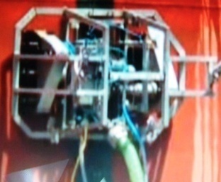
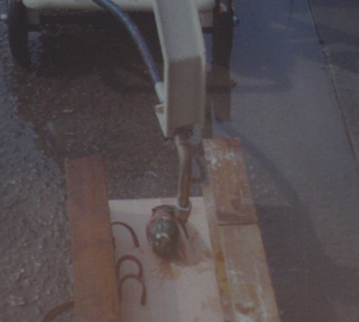
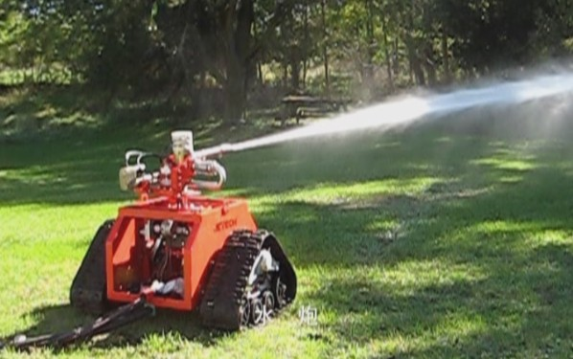

Slide 8
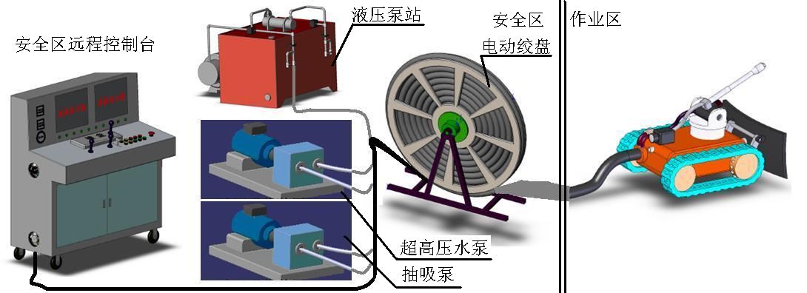
高压水射流储油罐油泥清理机器人

Slide 9
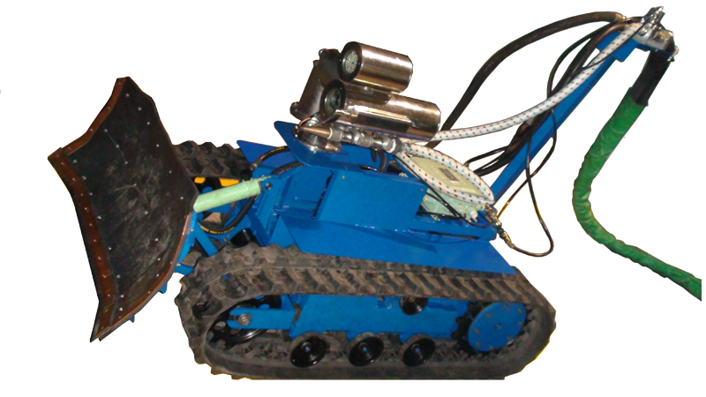
高压水射流技术
防爆技术
机器人技术
液压驱动
信息感知
远程通信技术
自动控制
人工智能
机器人通过液压驱动行走装置，进入大型油罐体内部利用高压水射流技术击碎罐底及罐壁沉积油泥并快速清除。压力达275MPa的超高压水射流清洗装置可清除厚度达100mm的储油罐结渣、结疤。

Slide 10
模块化
控制系统总成
照明图像
采集总成
左侧履带
总成
右侧履带总成
清洗设备
总成
推铲总成
可燃气体
检测总成

Slide 11
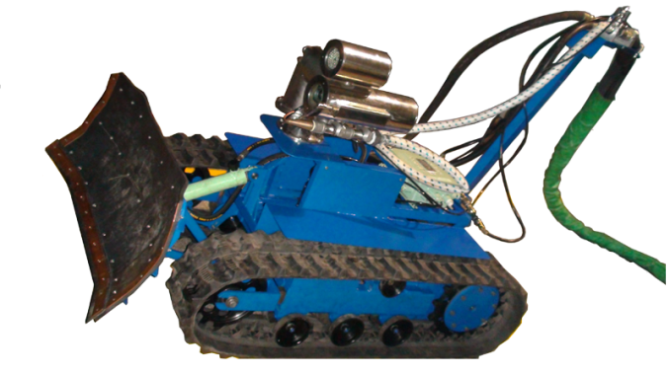
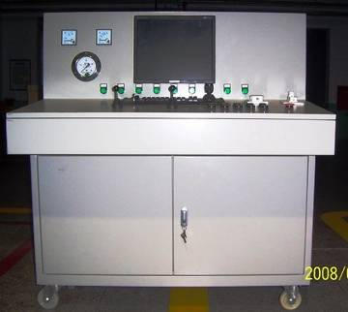
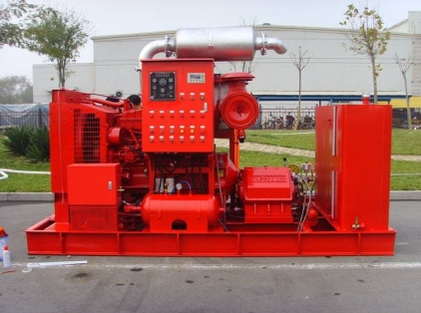
通信控制关系
人机感知一体化控制台
高压水射流泵

Slide 12
超高压水射流清洗技术
（1）超高压水射流技术参数：根据清理对象确定合适的工作压力和流量，最优喷射距离和入射角；特别是清理结渣、结疤时，水压参数既不会对储油罐造成损伤又能够完成清洗功能。
（2）超高压水射流清洗装置：压力范围大、尺寸小、重量轻、流量稳定且具有安全保护装置的超高压往复柱塞泵，并优化柱塞泵的液力端、柱塞材质、密封等，合理的超高压输水管路和储油罐清洗水枪。
（3）超高压输水管线的设计：专门设计输水管线，保证输水管线的安全性，同时又不影响机器人的活动范围，其方便、合理、可靠。

Slide 13
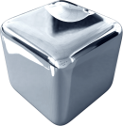


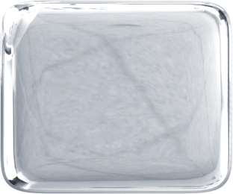

高压水射流机器人发展趋势
30年后的今天，机器人领域即将重复个人电脑崛起的道路，只要点燃机器人普及的“导火索”，这场革命必将与个人电脑一样，彻底改变这个时代的生活方式。
—— Bill Gates
清洗机器人
以海生物清洗为例
机械辅助
刀砍斧剁

Slide 14
水射流技术正朝着超高压、大功率、智能化、多用途、高精度的方向发展，研究和开发数字化的机电一体化水射流装备的前景一片光明。 高压水射流涉及的领域很多，应用也非常广泛，随着绿色环保理念的深入人心，它的应用范围将不断扩大。机器人技术也日趋成熟，水射流技术与机器人技术的完美结合势必会有更大的发展空间。

Slide 15
自动化
智能化
标准化
可按照指令要求准确地进行各种自动控制，完成精确、复杂的动作，能在恶劣环境下代替人工作业。
依靠自身的智能自主导航、躲避障碍物，独立完成各种任务。
目前,各种机器人研制还处于各自为政的状态，要促进机器人的发展，必须采用标准化部件。

Slide 16


